Slide 1
APPROCHE QPS EN GUINÉE-BISSAU
ADMINISTRATION : CAMPAGNE DE MASSE PAR LES AGENTS DE SANTÉ COMMUNAUTAIRES
STRATÉGIE : PORTE À PORTE
DURÉE : 6 JOURS PAR MOIS
PÉRIODE : AOÛT À NOVEMBRE
DISTRIBUTION DES MÉDICAMENTS : 3 DOSES OBSERVÉES PAR LES AGENTS DE SANTÉ COMMUNAUTAIRE

Slide 2
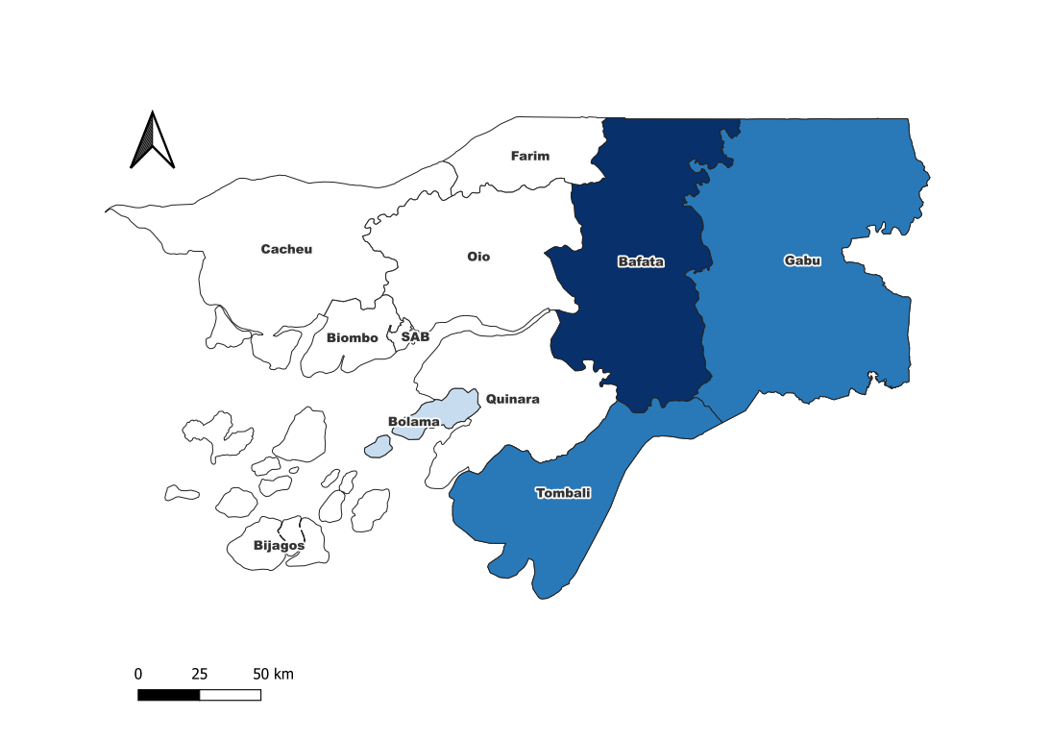
RÉGIONS CIBLES DE LA CAMPAGNE 2023
CAMPAGNE QPS 2023
RÉGIONS CIBLES : BAFATÁ-BOLAMA-GABÚ ET TOMBALI
4 RÉGIONS
CIBLES DE 3 À 59 MOIS
127 841
44 AIRES SANITAIRES
4 TOURS
Régions | Nombre total d'enfants cibles | 3-11 mois | 12-59 mois | Nombre total d'enfants atteints en 4 tours | 3-11 mois | 12-59 mois | % d'enfants concernés
Bafata | 52 143 | 9 597 | 42 546 | 50 243 | 8 286 | 41 957 | 96,4
Bolama | 2 044 | 376 | 1 668 | 962 | 157 | 805 | 47.1
Gabou | 51 784 | 9 531 | 42 253 | 48 209 | 8 902 | 39 307 | 93.1
Tombali | 21 870 | 4 025 | 17 845 | 21 206 | 3 389 | 17 817 | 97,0
Total | 127 841 | 23 529 | 104 312 | 120 620 | 20 734 | 99 886 | 94,4
SOURCE : DHIS2/INASA

Slide 3
LEÇONS APPRISES ET INNOVATIONS EN 2023
QPS EST ADMINISTRÉ AUX ENFANTS DE 3 À 59 MOIS, CE QUI CONTRIBUE À LA RÉDUCTION DES CAS DE PALUDISME DANS CES GROUPES D'ÂGE, DANS LES RÉGIONS OÙ LE QPS EST EFFECTUÉ ;
DISPONIBILITÉ DES MÉDICAMENTS DU 1ER TOUR DANS LES RÉGIONS POUR TOUTE LA CAMPAGNE ;
LES DOSES RESPECTÉES PAR LES AGENTS DE SANTÉ COMMUNAUTAIRE PERMETTENT D'ADMINISTRER DES MÉDICAMENTS À TOUS LES ENFANTS PENDANT 3 JOURS CONSÉCUTIFS
ORGANISER DES RÉUNIONS QUOTIDIENNES DE RESTITUITION ENTRE LES SUPERVISEURS AU NIVEAU RÉGIONAL

Slide 4
LEÇONS APPRISES ET INNOVATIONS EN 2023
L'IMPLICATION DES DIRIGEANTS COMMUNAUTAIRES PERMET UNE PLUS GRANDE AJOUTATION DES PARENTS ET DES CARRIÈRES DES ENFANTS ;
LE SUIVI DE PROXIMITÉ DES ÉQUIPES DE DISTRIBUTION DE MÉDICAMENTS A PERMIS D'ATTEINDRE LA MAJORITÉ DES ENFANTS DANS LES DÉLAIS PRÉVUS PAR LE PROGRAMME ;
IMPLICATION DES RÉSEAUX DE TÉLÉCOMMUNICATIONS ET DES RADIOS COMMUNAUTAIRES DANS LA SENSIBILISATION

Slide 5
LEÇONS APPRISES ET INNOVATIONS EN 2023
DÉBATS RADIO SUR LA CAMPAGNE
SENSIBILISATION AUX RADIOS COMMUNAUTAIRES EN LANGUES LOCALES
LA RÉALISATION DE LA VIDÉOCONFÉRENCE PENDANT LE QPS FACILIT L'ÉCHANGE D'EXPÉRIENCES ENTRE RÉGIONS

Slide 6
QPS DIFFICILE D’ACCÈS À LA POPULATION EN 2023
POPULATIONS DE LA RÉGION SANITAIRE DE GABÚ, TOMBALI ET BOLAMA
AUGMENTATION DU NOMBRE D'ASCS LOCAUX POUR UNE MEILLEURE COUVERTURE DANS LES ZONES D'ACCÈS DIFFICILES
DÉPLACEMENT DES SUPERVISEURS AU NIVEAU CENTRAL ET RÉGIONAL DU 1ER JOUR AU DERNIER JOUR DE LA CAMPAGNE DE CHAQUE TOUR
PENDANT LA CAMPAGNE QPS, ASC SE DÉPLACE À LA RENCONTRE DE CETTE POPULATION DANS LE DOMAINE DE LA CULTURE
ASC FOURNIT DES ÉQUIPEMENTS DE PROTECTION CONTRE LA PLUIE POUR ELLE-MÊME ET POUR LES MÉDICAMENTS ET INSTRUMENTS D'ENREGISTREMENT

Slide 7
DIGITALISATION DES CQPS EN 2023
RETARD DANS LA SYNCHRONISATION DES DONNÉES EN RAISON DE LA FAIBLE COUVERTURE INTERNET DANS LE PAYS
UTILISATION DU SYSTÈME HORS LIGNE DANS LES ZONES SANS ACCÈS À INTERNET
VISUALISATION DES DONNÉES EN TEMPS RÉEL
MESURES CORRECTIVES PRISES DANS LES ZONES À FAIBLE COUVERTURE PENDANT LA CAMPAGNE
CORRECTION DES DONNÉES EN RAPPORT PENDANT LA CAMPAGNE
DISPONIBILITÉ DE SUPERVISEURS AYANT DES CONNAISSANCES INFORMATIQUE, PERMETTANT UNE RÉSOLUTION IMMÉDIATE DES PROBLÈMES TROUVÉS SUR LES TABLETTES

Slide 8
PRÉVISIONS QPS POUR 2024
ÉCHANGE DE DONNÉES DE CAMPAGNE QPS DANS LES ZONES TRANSFRONTALIÈRES AVEC LE SÉNÉGAL ET LA GUINÉE
EXTENSION DE LA TRANCHE D'ÂGE DE 3-59 MOIS À 3-120 MOIS

Slide 9
OBRIGADO
MERCI
THANK YOU

